Slide 1


Unity eksamen
Det vi skal igennem:
Intro
Jump game
Afslutning

Slide 2

Intro
Hvad handler spillet om:
Spillet handler om at man styre en aktør som kan hoppe over forhindringer og samle gems.
Banerne bliver svære og svære jo flere man kommer igennem. Undervejs for at komme videre skal man muligvis samle nøgler op for at fjerne vægge som forhindre en at komme videre.
Der er også mulighed for at samle boostere op, så man kan løbe hurtigere i 4 sekunder og jo flere man samler op, jo hurtigere løber man.
Det går fra farlige spikes i de første baner til monstre som bevæger sig senere hen.
Dør man, så starter man forfra på den bane man er kommet til.
Til sidst møder man bossen som kun bliver farligere jo mere man venter med at lave det ultimative hop.

Slide 3






Rigidbody 2D, Box Collider 2D, Sprite renderer, GameObject, Tilemap?
Rigidbody 2D:
Tilføjelse af en Rigidbody-komponent til en genstand vil sætte sin bevægelse under kontrol af Unitys fysikmotor. Selv uden at tilføje nogen kode, bliver et Rigidbody-objekt trukket nedad af tyngdekraften. Vi bruger Rigidbody 2D til vores aktør eller platforme f.eks.
Box Collider 2D:
GameObjects er de grundlæggende objekter i Unity. De udfører ikke meget i sig selv, men fungerer som ”containere” til komponenter, som implementerer den virkelige funktionalitet. Vi bruger det som "containere" i mange tilfælde til Box Collider 2D og vores script som bliver triggered ved at vores aktør kollidere med den Box Collider 2D.
Sprite Renderer:
Sprite Renderer-komponenten giver dig mulighed for at vise billeder som sprites til brug i både 2D- og 3D-scener. Vi bruger den på vores spikes eller vægge f.eks.
GameObject:
GameObjects er de grundlæggende objekter i Unity. De udfører ikke meget i sig selv, men fungerer som containere til komponenter, som implementerer den virkelige funktionalitet.
Tilemap:
Tilemap giver dig mulighed for hurtigt at oprette 2D-niveauer ved hjælp af tiles og et grid overlay. Vi bruger det til vores platforme f.eks.

Slide 4
Tilemap Collider 2D, Composite Collider 2D, Scripts, Prefabs, Scenes?
Tilemap Collider 2D og Composite Collider 2D:
Gør at de platforme i vores tilemap bliver hele firkanter efter de er tegnet i stedet for at hver enkel tile er sin egen firkant.
Scripts:
Vi bruger C# scripts til at kunne lave vores egne gameplay funktioner, ændre spilhændelser, ændre komponentegenskaber over tid og reagere på brugerindputs. Vi har brugt scripts mange steder såsom på vores portal, spikes, monstre mv.
Scripts understøtter to programmeringssprog: C # og UnityScript som er en modelleret version af JavaScript.
Prefabs:
Unity har prefabs, som giver dig mulighed for at gemme et GameObject komplet med komponenter og egenskaber. Prefaben fungerer som en skabelon, hvorfra du kan oprette nye genstande i scenen. Eventuelle redigeringer til et præfabrikeret aktiv afspejles straks i alle forekomster af prefaben, der er produceret af det, men man kan også tilsidesætte komponenter og indstillinger for hver enkelt instans individuelt. Vi har brugt prefab på vores boss men vi kunne også have brugt prefab på vores spikes, monstre mv.
Scenes:
Scener indeholder omgivelser og menuer i dit spil. Tænk på hver unik scenefil som et unikt niveau. Vi har brugt det til vores levels at når vi kommer til slutningen af en bane og kollidere med en portal så skifter den scene til næste niveau.

Slide 5

Jump game - Aktøren
Vi starter med vores aktør. Selve animationerne når hun går, hopper og scriptet som gør hun kan det, er noget vi har taget fra en Unity tutorial. Kameraet ligger inde under aktøren så den følger når hun bevæger sig.
Aktøren indeholder:
- Player Platformer Controller Script
- PhysicsObject Script
- Capsule Collider 2D
- Rigidbody 2D
- Animator
- Sprite Renderer

Slide 6
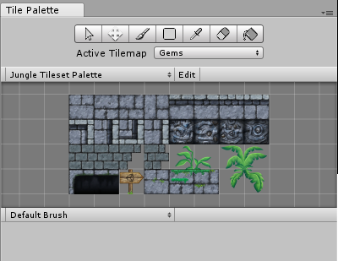
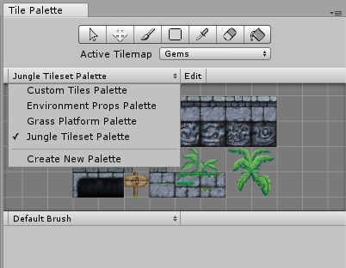
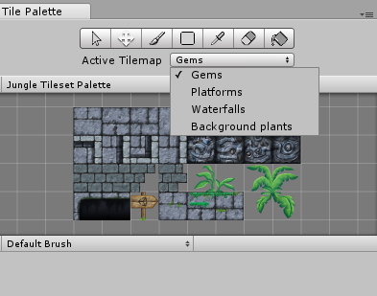
Jump game - Tilemap
Vi bruger tilemap til at tegne vores platforme og vores baggrundsting såsom vand, planter, sten og træer samt gems.
Der er forskellige tile paletter som indeholder forskellige sprites som er blevet brugt i spillet.

Slide 7
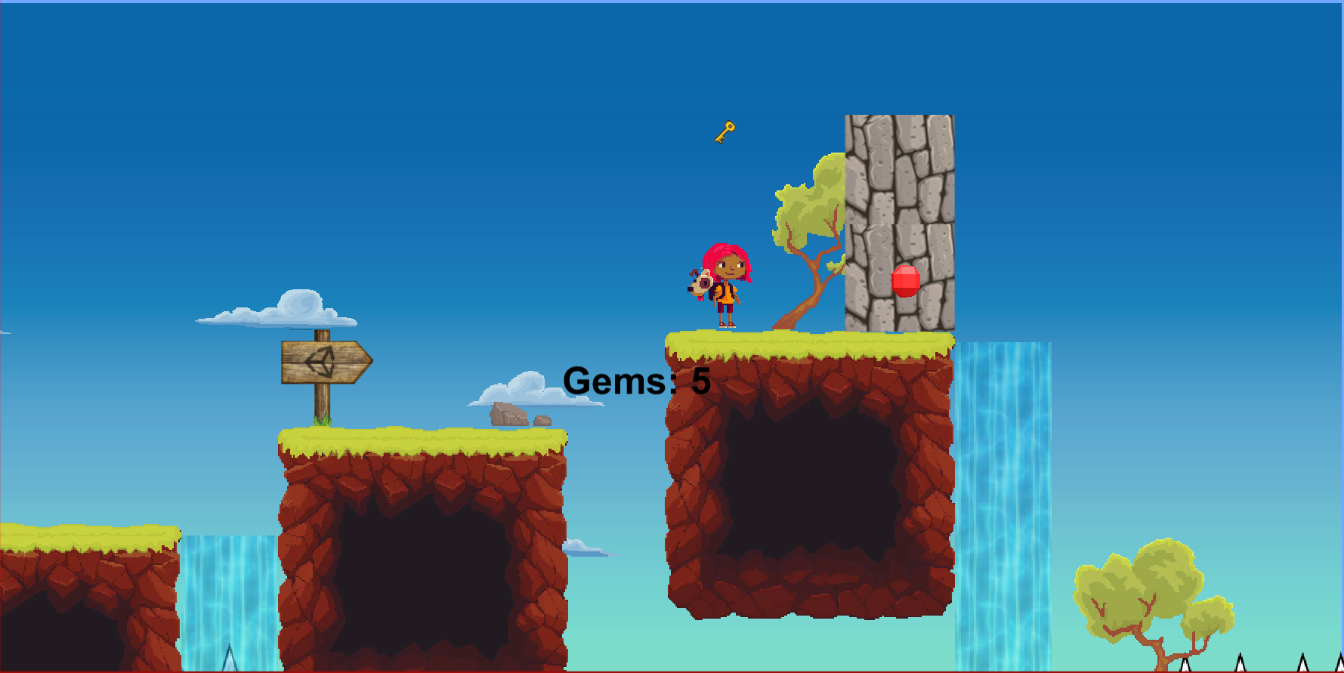

Jump game – Mure og nøgler
Murerne på banen er solide og har en nøgle tilhørende. Dvs. at når vores aktør kollidere med nøglen til den tilhørende mur så forsvinder den mur og den nøgle.
public class KeyScript : MonoBehaviour {
[SerializeField] private string findWall;
[SerializeField] private string findKey;
void OnTriggerEnter2D(Collider2D theCollider)
{
if (theCollider.CompareTag("Player"))
{
GameObject wallFound = GameObject.Find(findWall);
GameObject keyFound = GameObject.Find(findKey);
Destroy(wallFound);
Destroy(keyFound);
}
}
}

Slide 8
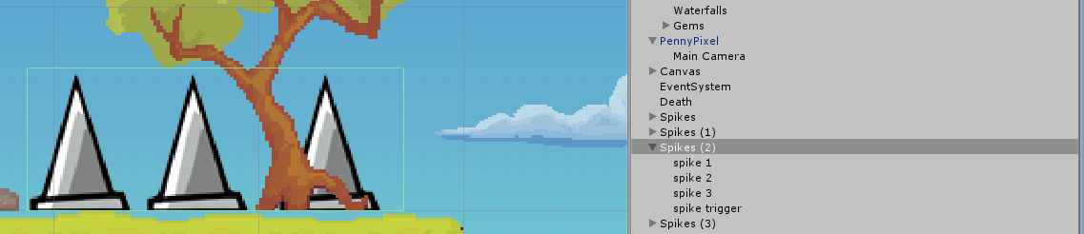
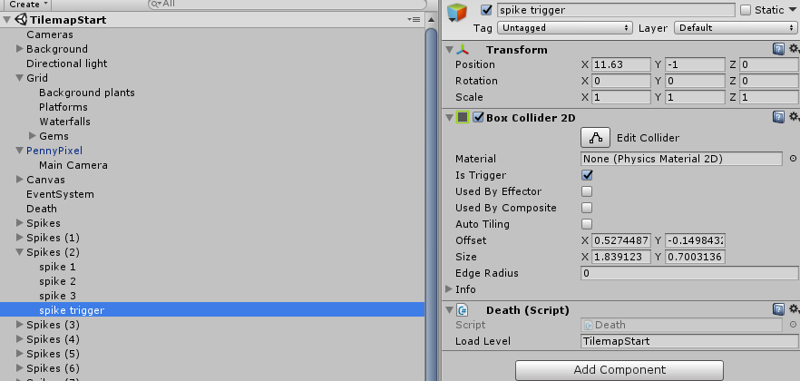
Jump game – Spikes og monstre 1/2
Vores spikes indeholder tre sprites af en spike i et gameobject samt et gameobject som trigger med en box collider 2d og et death script.
public class Death : MonoBehaviour {
[SerializeField] private string loadLevel;
void OnTriggerEnter2D(Collider2D theCollider)
{
if (theCollider.CompareTag("Player"))
{
ScoreScript.scoreValue = 0;
SceneManager.LoadScene(loadLevel);
}
}
}

Slide 9
Jump game – Spikes og monstre 2/2
Vores monstre indeholder et sprite af monsteret i et gameobject som indeholder enten MonsterJumpScript eller MonsterScript alt efter om den skal ”hoppe” eller gå fra side til side, samt et gameobject som trigger med en box collider 2d og et death script.
Ved at gå fra side til side på x-aksen:
public class MonsterScript : MonoBehaviour {
private float min = 2f;
private float max = 3f;
// Use this for initialization
void Start()
{
min = transform.position.x;
max = transform.position.x + 1;
}
// Update is called once per frame
void Update()
{
transform.position = new Vector3(Mathf.PingPong(Time.time * 2,
max - min) + min, transform.position.y, transform.position.z);
}
}
Ved at ”hoppe” op og ned på y-aksen:
public class MonsterScriptJump : MonoBehaviour {
private float min = 2f;
private float max = 3f;
// Use this for initialization
void Start()
{
min = transform.position.y;
max = transform.position.y + 3;
}
// Update is called once per frame
void Update()
{
transform.position = new Vector3(transform.position.x, Mathf.PingPong(Time.time * 2, max - min) + min, transform.position.z);
}
}

Slide 10
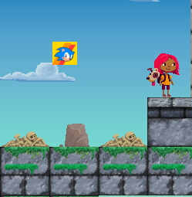
Jump game – Booster
Vores booster indeholder et sprite af sonic i et gameobject samt et gameobject som trigger med en box collider 2d og et booster script.
public class BoostScript : MonoBehaviour {
[SerializeField] private string findBooster;
private bool player = false;
void OnTriggerEnter2D(Collider2D theCollider)
{
if (theCollider.CompareTag("Player") && !player)
{
GameObject thePlayer = GameObject.Find("PennyPixel");
PlayerPlatformerController playerScript = thePlayer.GetComponent<PlayerPlatformerController>();
player = true; // this stops OnCollision.... from running again
playerScript.maxSpeed += 30;
StartCoroutine(speedTime());
}
}
IEnumerator speedTime()
{
yield return new WaitForSeconds(4);
revertSpeed();
}
void revertSpeed()
{
GameObject thePlayer = GameObject.Find("PennyPixel");
GameObject boosterFound = GameObject.Find(findBooster);
PlayerPlatformerController playerScript = thePlayer.GetComponent<PlayerPlatformerController>();
playerScript.maxSpeed = 7;
Destroy(boosterFound);
}
}

Slide 11
Jump game – Boss 1/2
Vores boss indeholder et sprite af bossen i et gameobject som indeholder BossJump som gør at den ”hopper”, samt et gameobject som trigger med en box collider 2d og et death script. Der bliver også brugt en enemyspawner til at spawne flere bosser efter en hvis tid.
public class BossJump : MonoBehaviour {
private float min = 2f;
private float max = 3f;
// Use this for initialization
void Start()
{
min = transform.position.y;
max = transform.position.y + 8;
}
// Update is called once per frame
void Update()
{
transform.position = new Vector3(transform.position.x, Mathf.PingPong(Time.time * 8,
max - min) + min, transform.position.z);
}
}

Slide 12
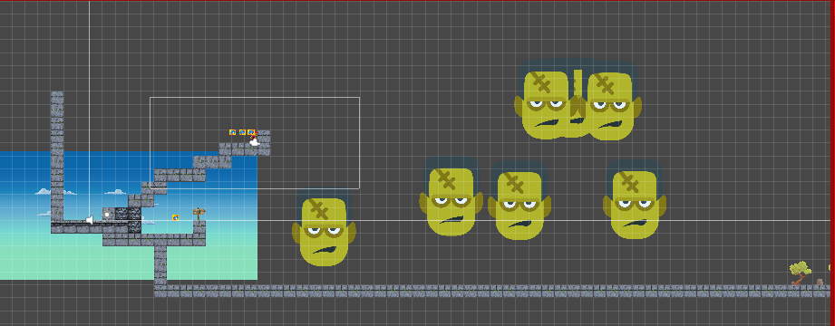
Jump game – Boss 2/2
public class EnemySpawner : MonoBehaviour {
public GameObject enemy;
public float spawnRate = 2f;
float randX;
float nextSpawn = 0f;
Vector2 whereToSpawn;
// Use this for initialization
void Start ()
{
}
// Update is called once per frame
void Update ()
{
if (Time.time > nextSpawn)
{
nextSpawn = Time.time + spawnRate;
randX = Random.Range(10f, 30f);
whereToSpawn = new Vector2(randX, transform.position.y);
Instantiate(enemy, whereToSpawn, Quaternion.identity);
}
}
}

Slide 13
Afslutning
Tak for jeres interesse

